Slide 1
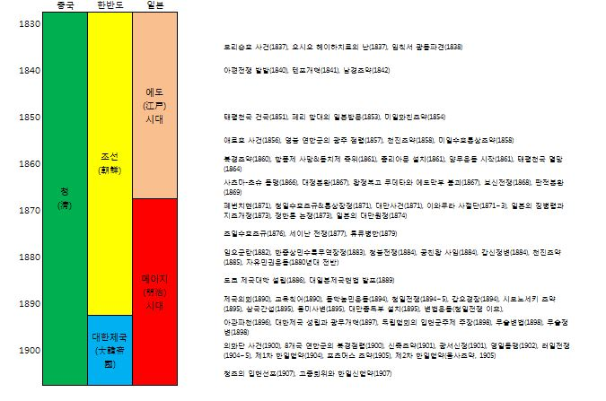
0. 시대연표

Slide 2
3. 과제
Q.1 입헌군주제와 의회제도의 수용문제
: 본 강의에서 언급했듯이, 변법운동과 광서신정을 추진한 이들에게 입헌군주 제(+의회제도)의 도입은 쇠퇴기에 있던 중국을 되살려줄 효과적인 방법이라 간 주되었다. 그 이유는 무엇일까? (이는 비슷한 처지에 있던 조선과 일본의 개혁 론자들도 마찬가지) A4 ½면 정도로 추측해 보시오.
Q.2 변혁기에서의 혁명(革命)과 개혁(改革), 그 양자택일의 문제
: 양무운동에서 광서신정까지, 중국의 위기적 상황을 타개하기 위해 시도된 다 양한 방법들은 기본적으로 체제내 변혁, 즉 개혁이라 볼 수 있다. 그러나 이는 모두 실패로 끝났는데, 그 주 원인은 전술하였듯이, 중앙의 수구세력들을 끝내 제거하지 못했기 때문이다. 그리고 이는 메이지유신이 기본적으로는 지배세력의 교체를 수반한 ｢혁명｣(프랑스혁명처럼 그 교체가 아주 철저하지는 않았다 해도) 이었고, 그 결과 변혁에 ｢성공｣할 수 있었다는 점과 아주 대조적이다. 혁명은 많은 경우 희생을 수반하지만 개혁보다는 성취하기 용이하다. 반면 개혁은 어렵 지만 ｢타협과 상생｣이란 정치, 특히 의회정치의 이상에 보다 가깝다. 여러분들 이 만약 위기적 상황 하에서 변혁을 추진해야 하는 국가의 정치가라면 둘 중에 서 어떤 방법을 택하겠는가? 그리고 그 이유는 무엇인가? 자신의 주장을 논리 적으로 전개해 보시오. (A4 ½면 정도)

